Slide 1
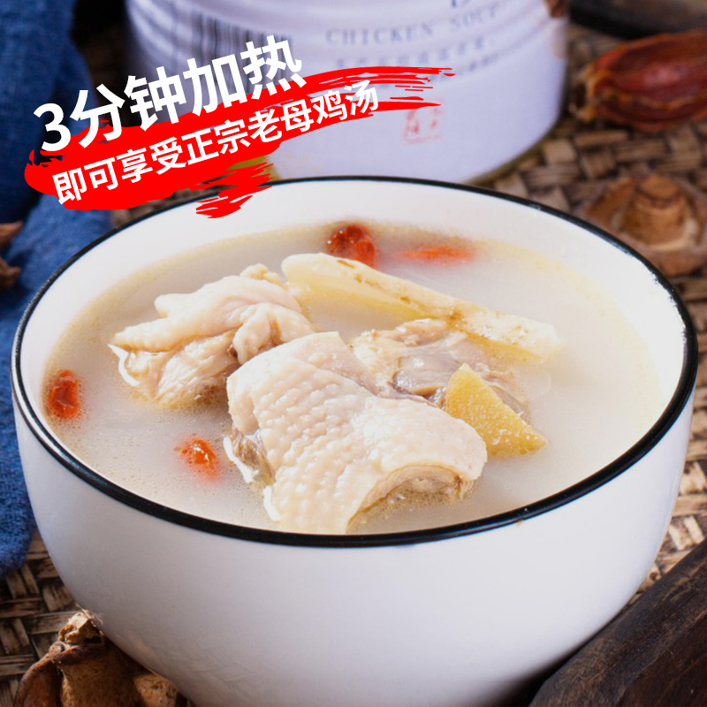
 | 雄二400g/罐农家土鸡汤滋补养生汤
日常价：59.9元 直播价：29.9元 规格：400g/罐
发货时间：48H 发货店铺：雄二食品旗舰店 发货快递：韵达 不发货地区：新疆、西藏、港澳台地区，以及疫情地区
到手规格+数量：400g/罐 到手3罐
到手价格: 29.9元 库存：50000件
卖点：
1、原材料都是原生态散养，纯谷物喂养，不添加任何的激素，老人小孩孕妇都可以放心食用，不含任何添加剂
2、公司还拥有2000亩正规化蔬菜基地和40000平方米的食品加工园区并建立了配送一体的“中央厨房”现代管理体系为餐厅和家庭的食品安全建立强有力的保障
3.自建的养殖场基地坚持环保“散养”，真正让“低价位、纯绿色、无污染、绿色健康”的产品走向市场。
4.为了做出优质放心的产品，公司斥资1000多万修建厂房引进德国，日本的先进加工生产设备，2014年3月荣获武汉市农业产业化经营“重点龙头企业”称号。
对比竞品优势：
1、价格低，分量足，纯谷物喂养吃的放心
2、选用的蔬菜种植都做到了真正的“无污染无农药”

